Slide 1

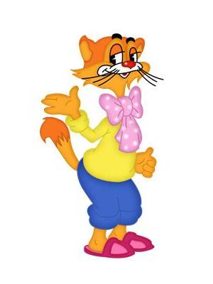


Наш котёнок
Полищук Татьяна Константиновна,
учитель начальных классов,
МБОУ Семёновская СОШ,
с. Семёновское,
Иркутская обл

Slide 2
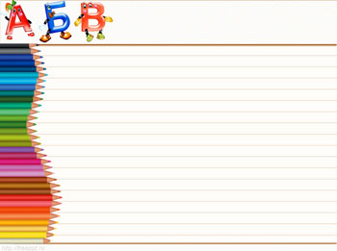


Slide 3



Slide 4
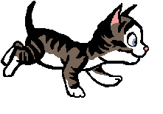

Slide 5


Slide 6


Slide 7
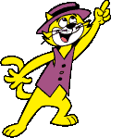

Slide 8
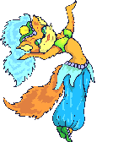

Slide 9


Slide 10


Slide 11
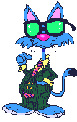

Slide 12


Slide 13


Slide 14


Slide 16
Интернет источники:
http://smayli.ru/smile/koshkia-11.html
http://smayli.ru/smile/koshkia-1411.html
http://smayli.ru/smile/koshkia-1424.html
http://smayli.ru/smile/koshkia-1395.html
http://smayli.ru/smile/koshkia-1378.html
http://smayli.ru/smile/koshkia-1311.html
http://smayli.ru/smile/koshkia-1241.html
http://smayli.ru/smile/koshkia-1128.html
http://smayli.ru/smile/koshkia-1040.html
http://smayli.ru/smile/koshkia-1006.html
http://smayli.ru/smile/koshkia-706.html
http://smayli.ru/smile/koshkia-517.html
http://os1.i.ua/3/1/8572776_2358bc2b.gif

